Slide 1


Instituto Mexicano de
Estudios Superiores y de Posgrado
Integrantes del Equipo
Erick Jesús Pérez González
Hamlet Rossette Gordillo
Margarita del Carmen Correa Muñoz

Slide 2

El proyecto es una Papelería
Agregaremos dentro de la paginas web :
Página principal (Inició)
¿Quienes somos?.
Los servicios y/o productos que ofrecemos.
Imágenes de nuestros productos.
Y los medios de contacto.
Esquema de citios
Diseño de la página:
Diseño de página web (beset)
La página principal (vista general)

Slide 3
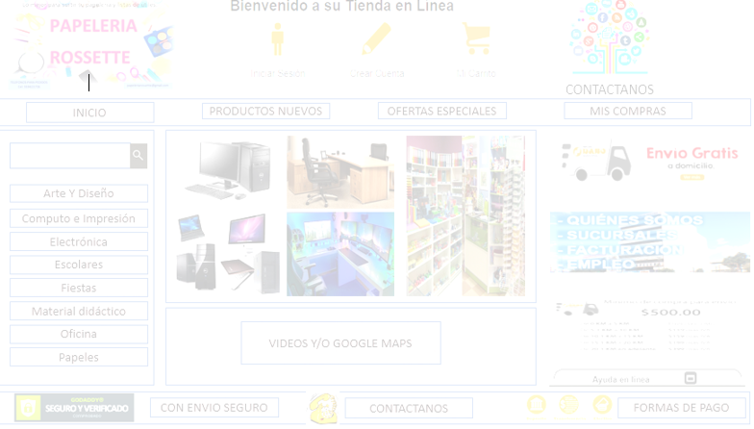
Página principal (Inició)
Es donde mostramos la estructura de la pagina o el como queremos que se mire la pagina.
Tendremos el encabezado en el cual tenemos el logotipo de la papelería, los servicios que ofrecemos, una galería, y por último un contacto.
Contamos con paginas de redes sociales para que puedan ver los comentarios que tiene nuestra papelería y que tan buen servicio ofrecemos.
Un pie de página en donde encontraras los medios y paginas adjuntas donde podrás validar los productos y/o promociones que ponemos a tu alcance.

Slide 4

¿Quienes somos?
Información de nosotros visión y misión.
Una área de preguntas frecuentes.
Redes sociales.
Tipos de servicio.
Y calidad certificada
Bolsa de trabajo.
Facturación.

Slide 5
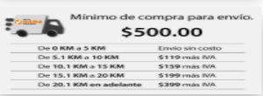
Los servicios y/o productos que ofrecemos
Venta de Productos en mostrador.
Servicios de Instalación de computo.
Reparación de computo.
Mis compras.
Envió Gratis y promoción por envió en compra mínima.

Slide 6


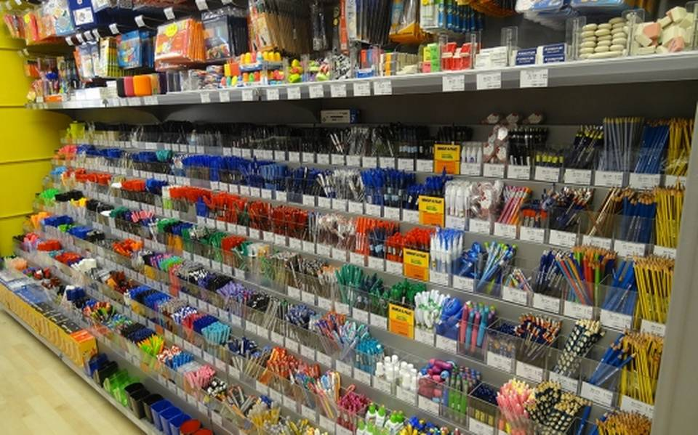

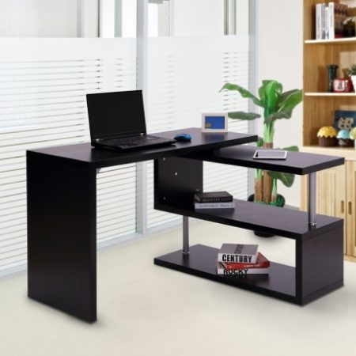


Imagines de nuestros productos
Poniendo a su alcance una diversidad que va desde muebles, computadoras, papelería en general, papelería de oficina y reparación de equipo.

Slide 7



Medios de Contacto
En esta se encontrara un mapa con nuestra ubicación.
Una área de contacto donde te atenderán personalizadamente para solicitud de pedido, aclaración de envío y dudas.
Y redes sociales donde podrán visualizar más productos de tu preferencia.

Slide 8
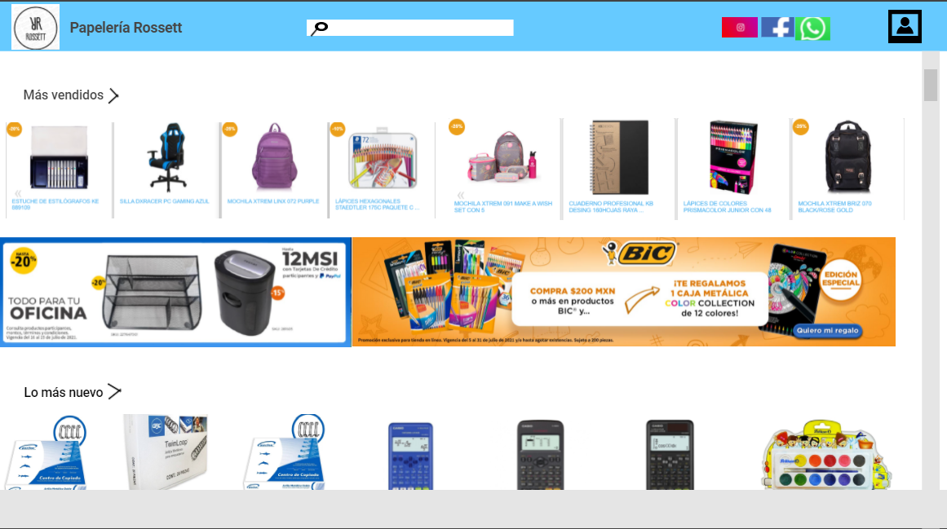

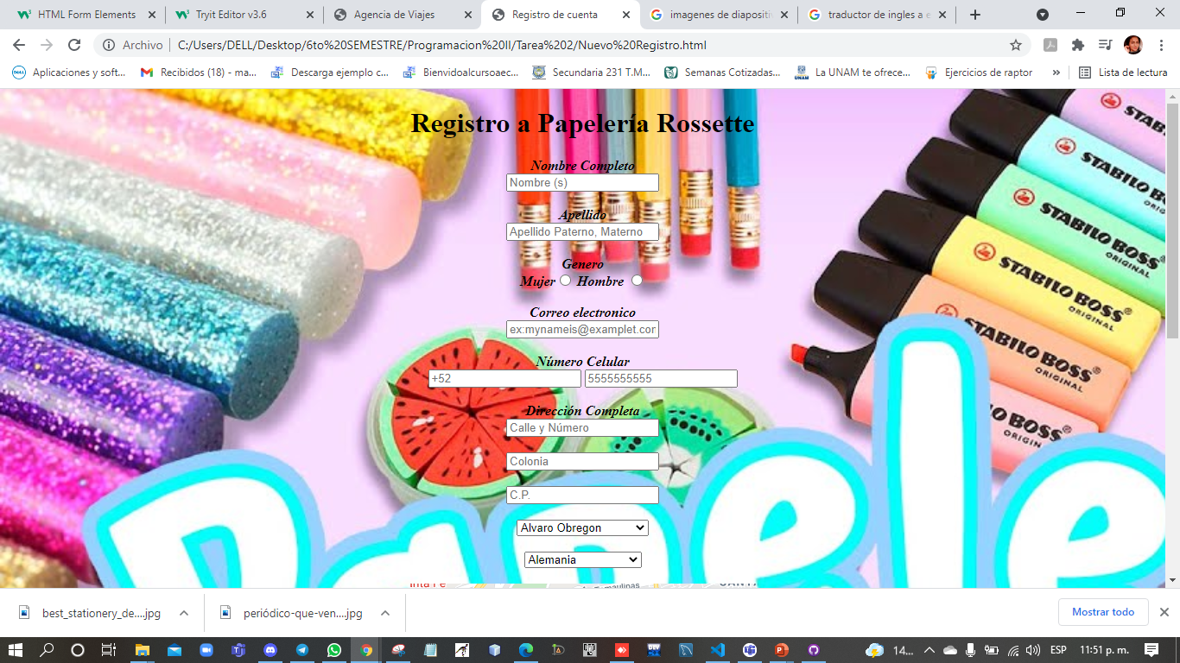


Esquema de Sitio
INICIO
NOTICIAS
POSTCARD
FORMULARIOS
REDES SOCIALES

Slide 9
papelería Rossette
BIENVENIDOS A SU PAPELERIA EN LINEA
logotipo
REDES SOCIALES
INICIO SESION
CREAR CUENTA
MI CARRITO
INICIO
PRODUCTOS NUEVOS
OFERTAS ESPECIALES
MIS COMPRAS
IMÁGENES EN CARRUCEL
BUSQUEDA
ENVIO GRATIS
Arte y diseño
Compto e impresión
QUIENES SOMOS
Electrónica
Escolares
Fiestas
POMOCIONES PARA ENVIO
Material didácticos
Oficina
VIDEOS Y/O GOGLE MAPS
Papeles
AYUDA VIA CHAT
ENVIO SEGURO
CONTACTACTANOS
FORMAS DE PAGO

Slide 10




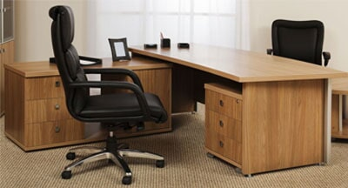
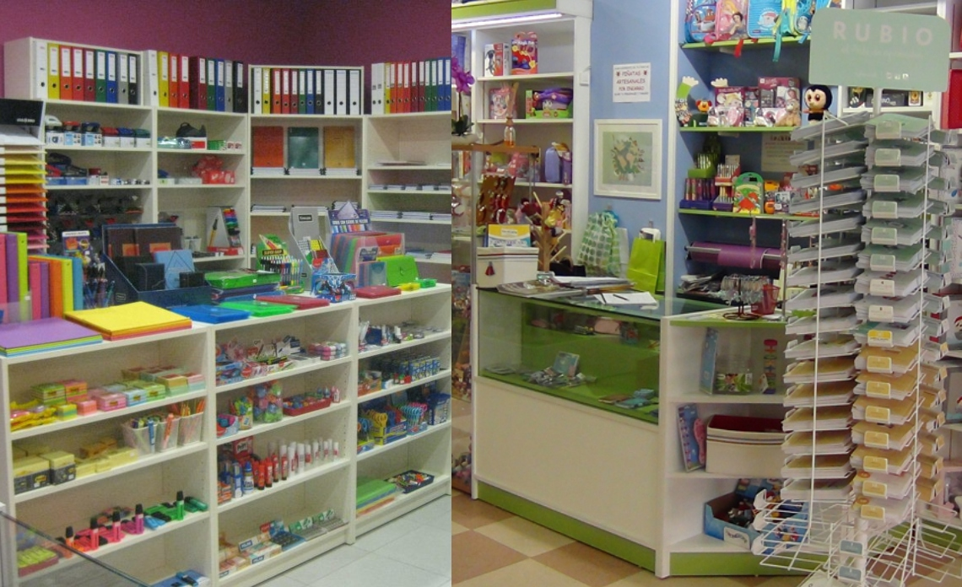
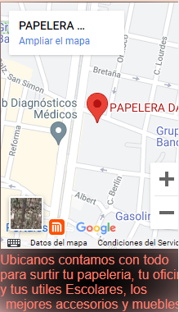





REDES
INICIO
PRODUCTOS NUEVOS
OFERTAS ESPECIALES
MIS COMPRAS
BUSQUEDA
Arte Y Diseño
Computo e Impresión
Electrónica
Escolares
Fiestas
Material didáctico
Oficina
Papeles
CON ENVIO SEGURO
CONTACTANOS
QUIENES SOMOS
REDES

Slide 11
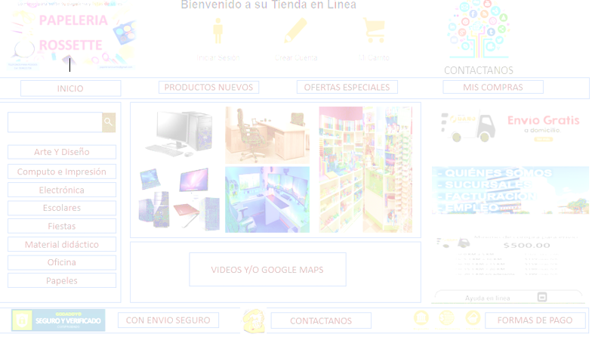
INICIO DE SESIÓN
Ingrese sus Datos de Inicio de Sesión
Correo electrónico:
Contraseña:
¿Olvidó su contraseña?
Iniciar Sesión
Crear nueva cuenta

Slide 12
REGISTRO
Registro de clientes
Los campos marcados con * son obligatorios.
* Nombre (s):
* Apellido Paterno:
*Apellido Materno:
* Teléfono:
* Correo Electrónico:
* Contraseña 8 caracteres mínimo:
Requiero Factura
G 4 5 h t @
Ingrese los caracteres de arriba:
Borrar
Enviar

Slide 13

CONTACTANOS
INICIO
PRODUCTOS NUEVOS
OFERTAS ESPECIALES
MIS COMPRAS
BUSQUEDA
BUSQUEDA
Arte Y Diseño
No. código | Subtotal: | Descuento: | 16% IVA: | Total: | Realizar Pago:
0 | 0 | 0 | 0 | 0 | Deseo Factura
Computo e Impresión
x
Electrónica
Escolares
Fiestas
Material didáctico
Oficina
Papeles
CON ENVIO SEGURO
CONTACTANOS
Quienes somos

Slide 14








CONTACTANOS
INICIO
PRODUCTOS NUEVOS
OFERTAS ESPECIALES
MIS COMPRAS
BUSQUEDA
BUSQUEDA
Arte Y Diseño
Computo e Impresión
Electrónica
Escolares
Fiestas
Material didáctico
Oficina
Papeles
CON ENVIO SEGURO
CONTACTANOS
FORMAS DE PAGO

Slide 15
Rangos de Envió

Slide 16
logotipo
Tienda en Línea
Sucursales
Factura
Registros
Quienes Somos
Empleo
Descargar Factura
P a p e l e r í a R o s s e t t e.
FILOSOFÍA
PRINCIPIOS
GALERIA

Slide 17


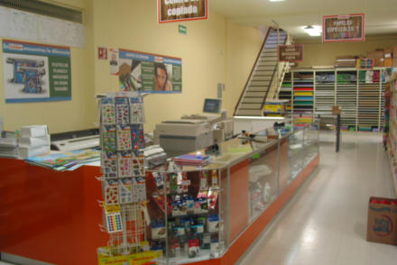
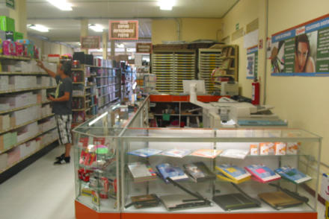
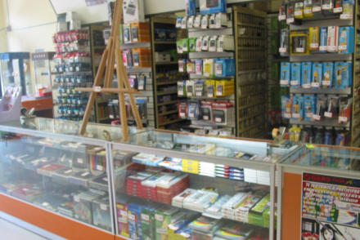
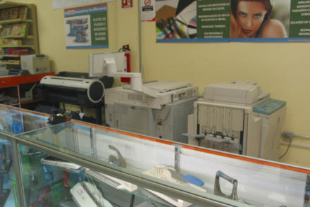
Tienda en Línea
Empleo
Quejas y sugerencias
Sucursales
Quienes Somos
Factura
Descargar Factura
P A P E L E R Í A R O S S E T T E.
FILOSOFÍA
Satisfacción total para el cliente. Ganar/ganar con nuestros proveedores permitiendo una relación sana en un ambiente de confianza y respeto.
La productividad y calidad total del personal y
directivos es el único camino para lograr sus objetivos.
Motivar al personal creando un ambiente de cordialidad y respeto; convirtiendo sus metas profesionales en las de Papelera Rossette
PRINCIPIOS
El crecimiento y consolidación de Papelería Rossette se ha basado en 4 principios:
SERVICIO: Un excelente servicio, ya que los vendedores asesoran a nuestro cliente en sus compras, satisfaciendo totalmente sus necesidades.
CALIDAD: Comercializar productos de primera calidad.
SURTIDO: Contar con el mas amplio de los surtidos en el ramo papelero.
CONOCIMIENTO: Contar con el personal capacitado totalmente en el conocimiento del producto y con una actitud de compromiso.
GALERIA

